Slide 1

步学英语
选题与需求分析答辩
汇报人：汪艺钦 汇报小组：坦然面队

Slide 2

项目LOGO

Slide 3
01
选题背景与意义
02
目录
需求分析与主要功能
CONTENT
03
竞品分析
04
项目特色

Slide 4
01
选题背景与意义

Slide 5

选题背景与意义
随着互联网和智能手机的普及，人们的学习，生活和娱乐已经和互联网、智能手机、电脑等形影不离，使用手机，平板电脑等智能设备学习，生活，娱乐已经非常普遍了，尤其是在大学生群体中，手机等智能设备扮演着他们生活中至关重要的角色。
大学生英语四六级考试是所有专业的大学生都可以参加报名，检验自己英语水平的考试，但是很多大学忙于学习本专业的学习，很少抽出时间来系统学习英语，这也导致很多同学出现“二战”，“三战”的情况。目前市场上出现的学习英语的软件种类繁多，眼花缭乱，例如：墨墨背单词，星火英语，英语流利说，不背单词等，这些软件不是单一提供背单词的服务，就是没有练习听力的服务，例如墨墨背单词和不背单词。星火英语提供了自己线下书籍的很多配套业务，例如听力，写作，口语以及非常多的名师视频，但是背单词模块被独立出去且与墨墨背单词类似只能背单词。英语流利说综合能力最强，基本含有所有的英语学习模块，但是页面繁杂，寻找困难，并且容易被误导购买课程。
因此，我们团队计划依托于微信平台，开发一款以学习英语四六级单词为核心，也能够练习英语听力以及一些简单业务为辅的操作简单，页面简洁的微信小程序，为大学生提供一个简单快捷，高效利用闲暇时间学习英语的移动平台。

Slide 6
02
需求分析与主要功能

Slide 7




需求分析
1.经济全球化的形势下，英语学习市场愈加火热，具备国际素质人才的需求成为英语学习市场的驱动力。而对于英语学习而言，单词是最基础的部分，只有掌握了足够的单词量英语学习才能游刃有余。
2.对于要备考四六级考试的大学生而言，听力也是重要的一环，占据四六级考试总分数的35%。但很多人往往会忽略了日常听力的练习，为了方便大学生备考英语四六级考试，在背单词功能的基础上加入听力练习。
3.在背完单词后随手点开听力练习就能极大方便人们利用闲暇时间练习英语。
4.为了方便大学生利用零碎时间备考四六级，需要开发一款碎片化时间利用率高的学习四六级的APP

Slide 8
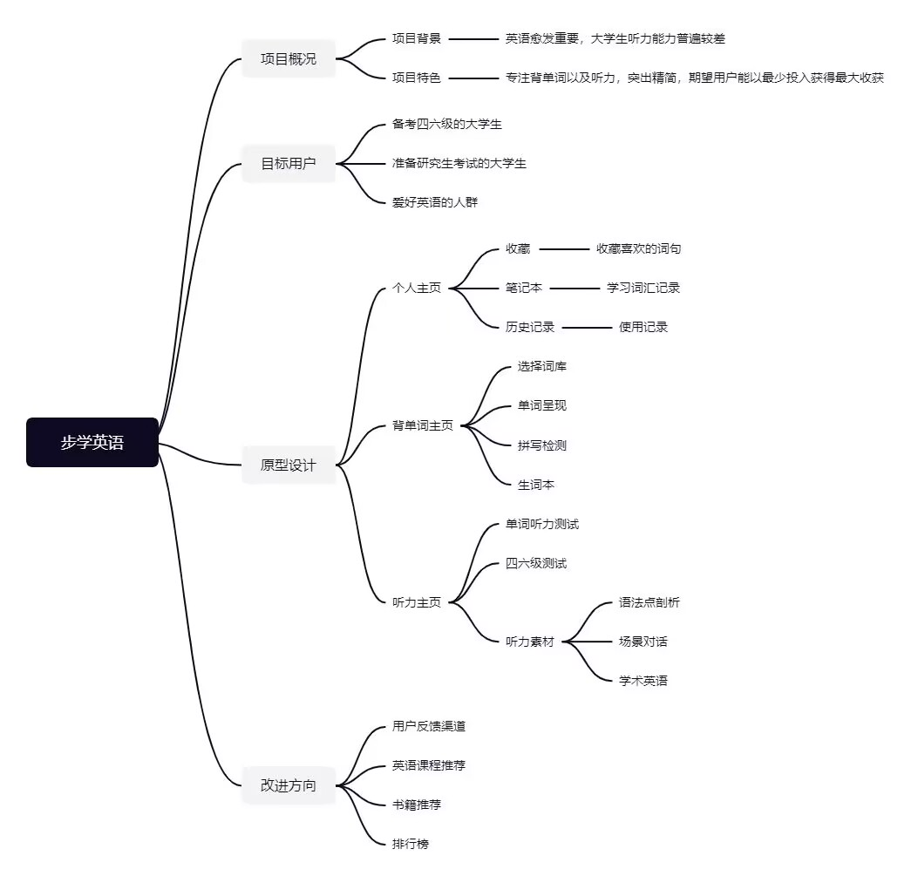
项目思维导图

Slide 9
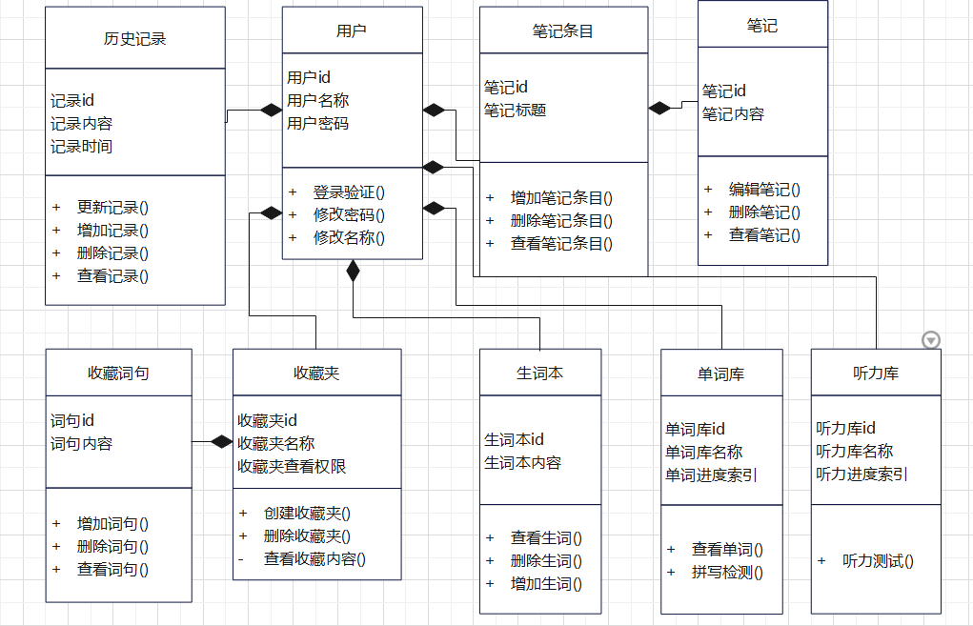
类图

Slide 10
主要功能
产品风格：操作便捷，页面整洁
记忆单词
对前一天背诵的单词进行词义和拼写练习
单词拼写练习
提供听力音频和阅读素材
难记的单词可加入生词本
微信好友排行榜和签到功能等

Slide 11
03
竞品分析

Slide 12




相似产品分析
百词斩
星火英语
墨墨背单词
英语流利说
优点：为每个单词精心挑选图片，
改善背单词的方式，
减少背单词的枯燥程度。
师资力量强；
自动添加生词本，
复习方便。
需要背单词才能提升
背单词上限，有激励作用；
复习流程中有遗忘曲线图，
能直观的激励记忆。
综合能力强；
功能强大。
缺点：历史记录难查询；
广告多而杂；
图片记忆，不牢固；
过于注重瞬时记忆，
忘的快；
复习流程差。
缺少英文解释；
缺少词根词缀等
辅助记忆方法；
复习过程繁杂，
容易增加枯燥感，且
容易被误导购买课程

Slide 13
04
项目特色

Slide 14
项目特色
25%
个人界面实现单词记录的智能管理
25%
阅读模块有独有的视频展示
25%
主页能实现搜索引擎和用户最近操作的访问记录
25%
具有历史记录功能，方便用户继续进行上次的操作

Slide 15
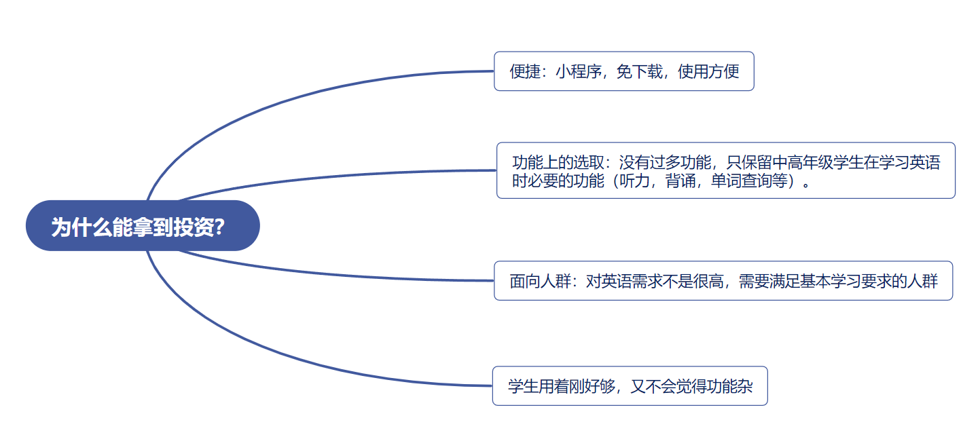
✶

Slide 16
THANKS
汇报完毕 谢谢聆听

